Slide 1
第12章 最佳的UI体验，Material Design实战

Slide 2
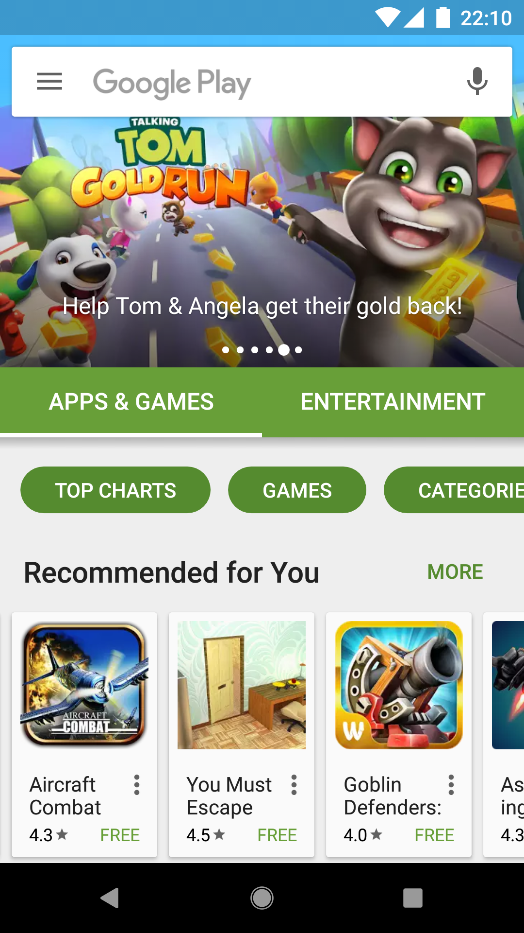
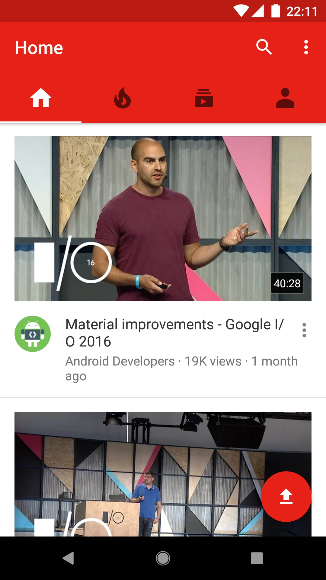
什么是Material Design
Material Design是由Google的设计工程师们基于传统优秀的设计原则，结合丰富的创意和科学技术所开发的一套全新的界面设计语言，包含了视觉、运动、互动效果等特性。为了做出表率，Google从Android 5.0系统开始，就将所有内置的应用都使用Material Design风格进行设计。

Slide 3
Toolbar

Slide 4
Toolbar
Toolbar将会是我们本章接触的第一个控件，是由AndroidX库提供的。Toolbar的强大之处在于，它不仅继承了ActionBar的所有功能，而且灵活性很高，可以配合其他控件完成一些Material Design的效果。代码如下所示：
<FrameLayout xmlns:android="http://schemas.android.com/apk/res/android"
xmlns:app="http://schemas.android.com/apk/res-auto"
android:layout_width="match_parent"
android:layout_height="match_parent">
<androidx.appcompat.widget.Toolbar
android:id="@+id/toolbar"
android:layout_width="match_parent"
android:layout_height="?attr/actionBarSize"
android:background="@color/colorPrimary"
android:theme="@style/ThemeOverlay.AppCompat.Dark.ActionBar"
app:popupTheme="@style/ThemeOverlay.AppCompat.Light" />
</FrameLayout>

Slide 5
Toolbar
不过只有一个标题的Toolbar看起来太单调了，我们还可以再添加一些action按钮来让Toolbar更加丰富一些。创建一个toolbar.xml菜单文件，并编写如下代码：
<menu xmlns:android="http://schemas.android.com/apk/res/android"
xmlns:app="http://schemas.android.com/apk/res-auto">
<item
android:id="@+id/backup"
android:icon="@drawable/ic_backup"
android:title="Backup"
app:showAsAction="always" />
<item
android:id="@+id/delete"
android:icon="@drawable/ic_delete"
android:title="Delete"
app:showAsAction="ifRoom" />
<item
android:id="@+id/settings"
android:icon="@drawable/ic_settings"
android:title="Settings"
app:showAsAction="never" />
</menu>

Slide 6
Toolbar
最后在Activity中编写如下代码来启用Toolbar和创建的菜单：
class MainActivity : AppCompatActivity() {
override fun onCreate(savedInstanceState: Bundle?) {
super.onCreate(savedInstanceState)
setContentView(R.layout.activity_main)
setSupportActionBar(toolbar)
}
override fun onCreateOptionsMenu(menu: Menu?): Boolean {
menuInflater.inflate(R.menu.toolbar, menu)
return true
}
}

Slide 7
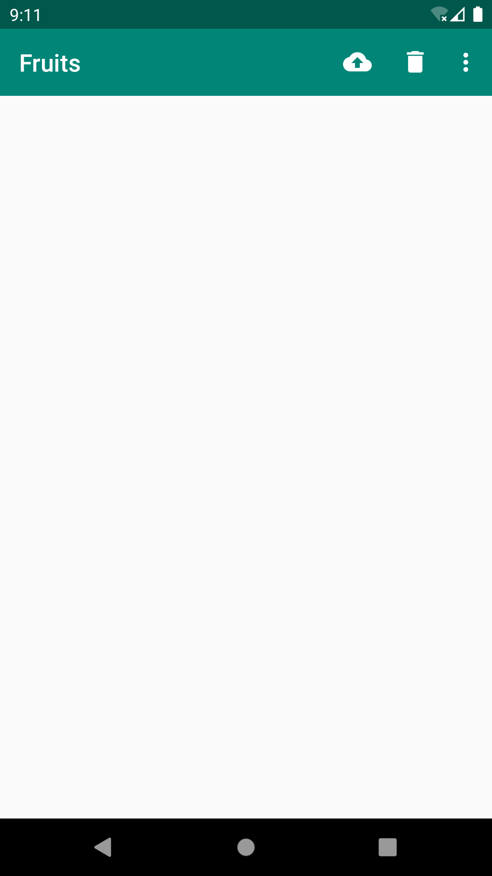
Toolbar
Toolbar的运行效果如下图所示：

Slide 8
滑动菜单

Slide 9
DrawerLayout的用法
所谓的滑动菜单，就是将一些菜单选项隐藏起来，而不是放置在主屏幕上，然后可以通过滑动的方式将菜单显示出来。Google在AndroidX库中提供了一个DrawerLayout控件，借助这个控件，实现滑动菜单简单又方便。
先来简单介绍一下DrawerLayout的用法吧。首先它是一个布局，在布局中允许放入两个直接子控件，第一个子控件是主屏幕中显示的内容，第二个子控件是滑动菜单中显示的内容。

Slide 10
DrawerLayout的用法
如下代码中，DrawerLayout中放置了两个直接子控件：第一个子控件是FrameLayout，用于作为主屏幕中显示的内容；第二个子控件是一个TextView，用于作为滑动菜单中显示的内容。
<androidx.drawerlayout.widget.DrawerLayout
xmlns:android="http://schemas.android.com/apk/res/android"
xmlns:app="http://schemas.android.com/apk/res-auto"
android:id="@+id/drawerLayout"
android:layout_width="match_parent"
android:layout_height="match_parent">
<FrameLayout
android:layout_width="match_parent"
android:layout_height="match_parent">
<androidx.appcompat.widget.Toolbar
android:id="@+id/toolbar"
android:layout_width="match_parent"
android:layout_height="?attr/actionBarSize"
android:background="@color/colorPrimary"
android:theme="@style/ThemeOverlay.AppCompat.Dark.ActionBar"
app:popupTheme="@style/ThemeOverlay.AppCompat.Light" />
</FrameLayout>
<TextView
android:layout_width="match_parent"
android:layout_height="match_parent"
android:layout_gravity="start"
android:background="#FFF"
android:text="This is menu"
android:textSize="30sp" />
</androidx.drawerlayout.widget.DrawerLayout>

Slide 11
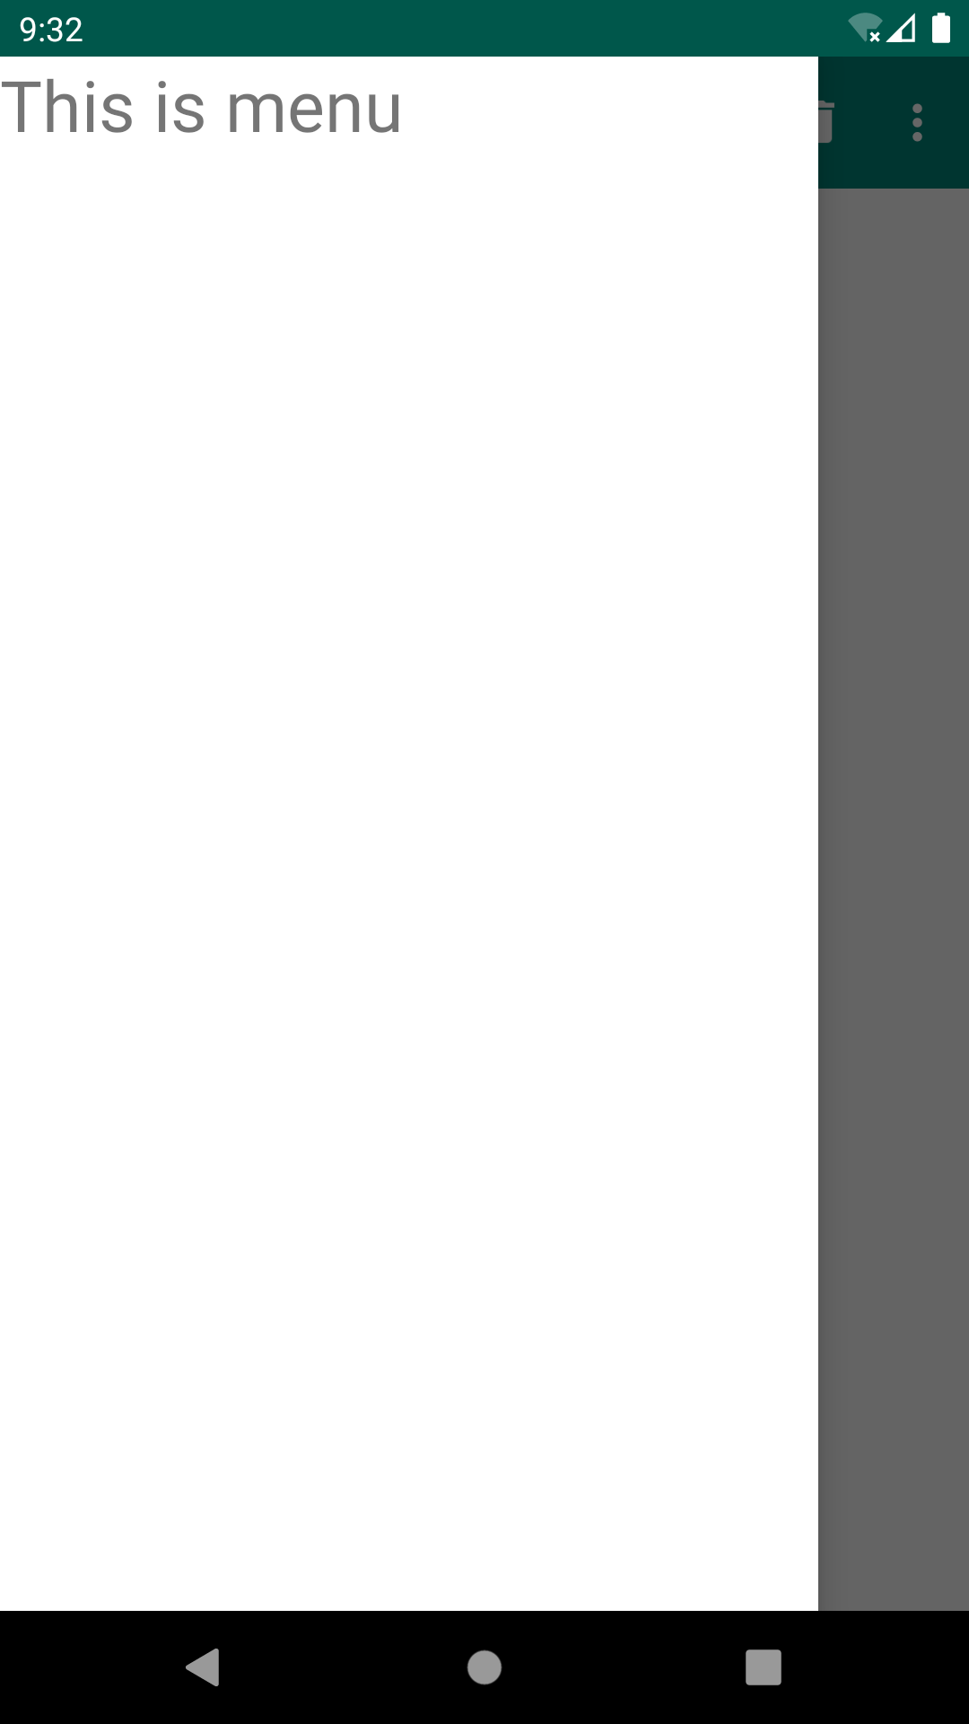
DrawerLayout的用法
现在用户就可以从屏幕的左侧边缘向右拖动，让滑动菜单显示出来，如下图所示。

Slide 12
悬浮按钮

Slide 13
悬浮按钮简介
立面设计是Material Design中一条非常重要的设计思想，也就是说，按照Material Design的理念，应用程序的界面不仅仅是一个平面，而应该是有立体效果的。
最简单且最具代表性的立面设计就是悬浮按钮了，这种按钮不属于主界面平面的一部分，而是位于另外一个维度的，因此就会给人一种悬浮的感觉。

Slide 14
FloatingActionButton的用法
FloatingActionButton是Material库中提供的一个控件，这个控件可以帮助我们比较轻松地实现悬浮按钮的效果。在布局文件中编写如下代码：
<androidx.drawerlayout.widget.DrawerLayout
xmlns:android="http://schemas.android.com/apk/res/android"
xmlns:app="http://schemas.android.com/apk/res-auto"
android:id="@+id/drawerLayout"
android:layout_width="match_parent"
android:layout_height="match_parent">
<FrameLayout
android:layout_width="match_parent"
android:layout_height="match_parent">
…
<com.google.android.material.floatingactionbutton.FloatingActionButton
android:id="@+id/fab"
android:layout_width="wrap_content"
android:layout_height="wrap_content"
android:layout_gravity="bottom|end"
android:layout_margin="16dp"
android:src="@drawable/ic_done" />
</FrameLayout>
…
</androidx.drawerlayout.widget.DrawerLayout>

Slide 15
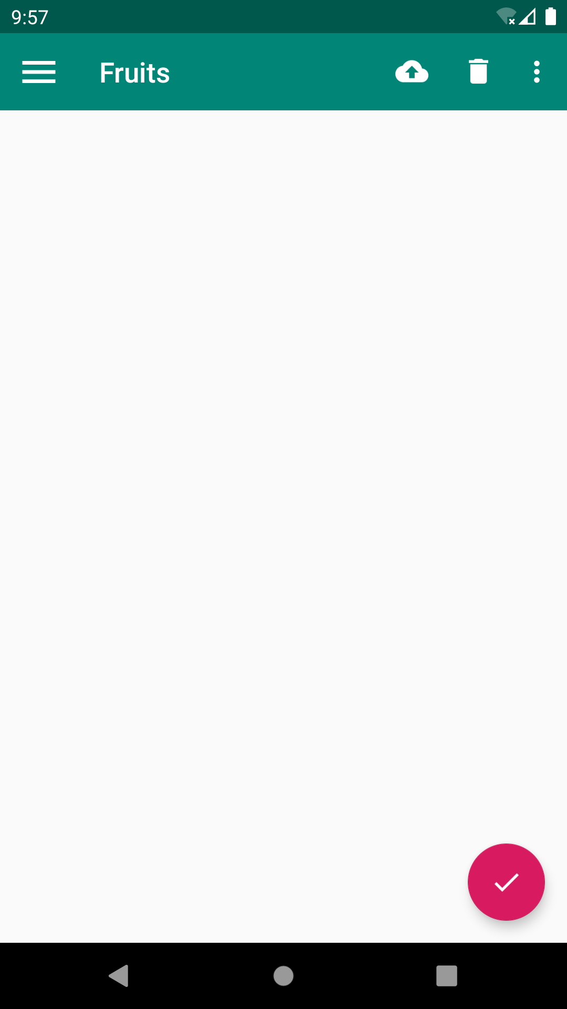
FloatingActionButton的用法
FloatingActionButton这个控件相比于普通Button的用法并没有什么特别的地方，运行结果如下图所示。

Slide 16
卡片式布局

Slide 17
卡片式布局简介
卡片式布局是Materials Design中提出的一个新概念，它可以让页面中的元素看起来就像在卡片中一样，并且还能拥有圆角和投影。

Slide 18
MaterialCardView的用法
MaterialCardView是用于实现卡片式布局效果的重要控件，由Material库提供。实际上，MaterialCardView也是一个FrameLayout，只是额外提供了圆角和阴影等效果，看上去会有立体的感觉。示例用法如下：
<com.google.android.material.card.MaterialCardView xmlns:android="http://schemas.android.com/apk/res/android"
xmlns:app="http://schemas.android.com/apk/res-auto"
android:layout_width="match_parent"
android:layout_height="wrap_content"
android:layout_margin="5dp"
app:cardCornerRadius="4dp">
<LinearLayout
android:orientation="vertical"
android:layout_width="match_parent"
android:layout_height="wrap_content">
<ImageView
android:id="@+id/fruitImage"
android:layout_width="match_parent"
android:layout_height="100dp"
android:scaleType="centerCrop" />
<TextView
android:id="@+id/fruitName"
android:layout_width="wrap_content"
android:layout_height="wrap_content"
android:layout_gravity="center_horizontal"
android:layout_margin="5dp"
android:textSize="16sp" />
</LinearLayout>
</com.google.android.material.card.MaterialCardView>

Slide 19
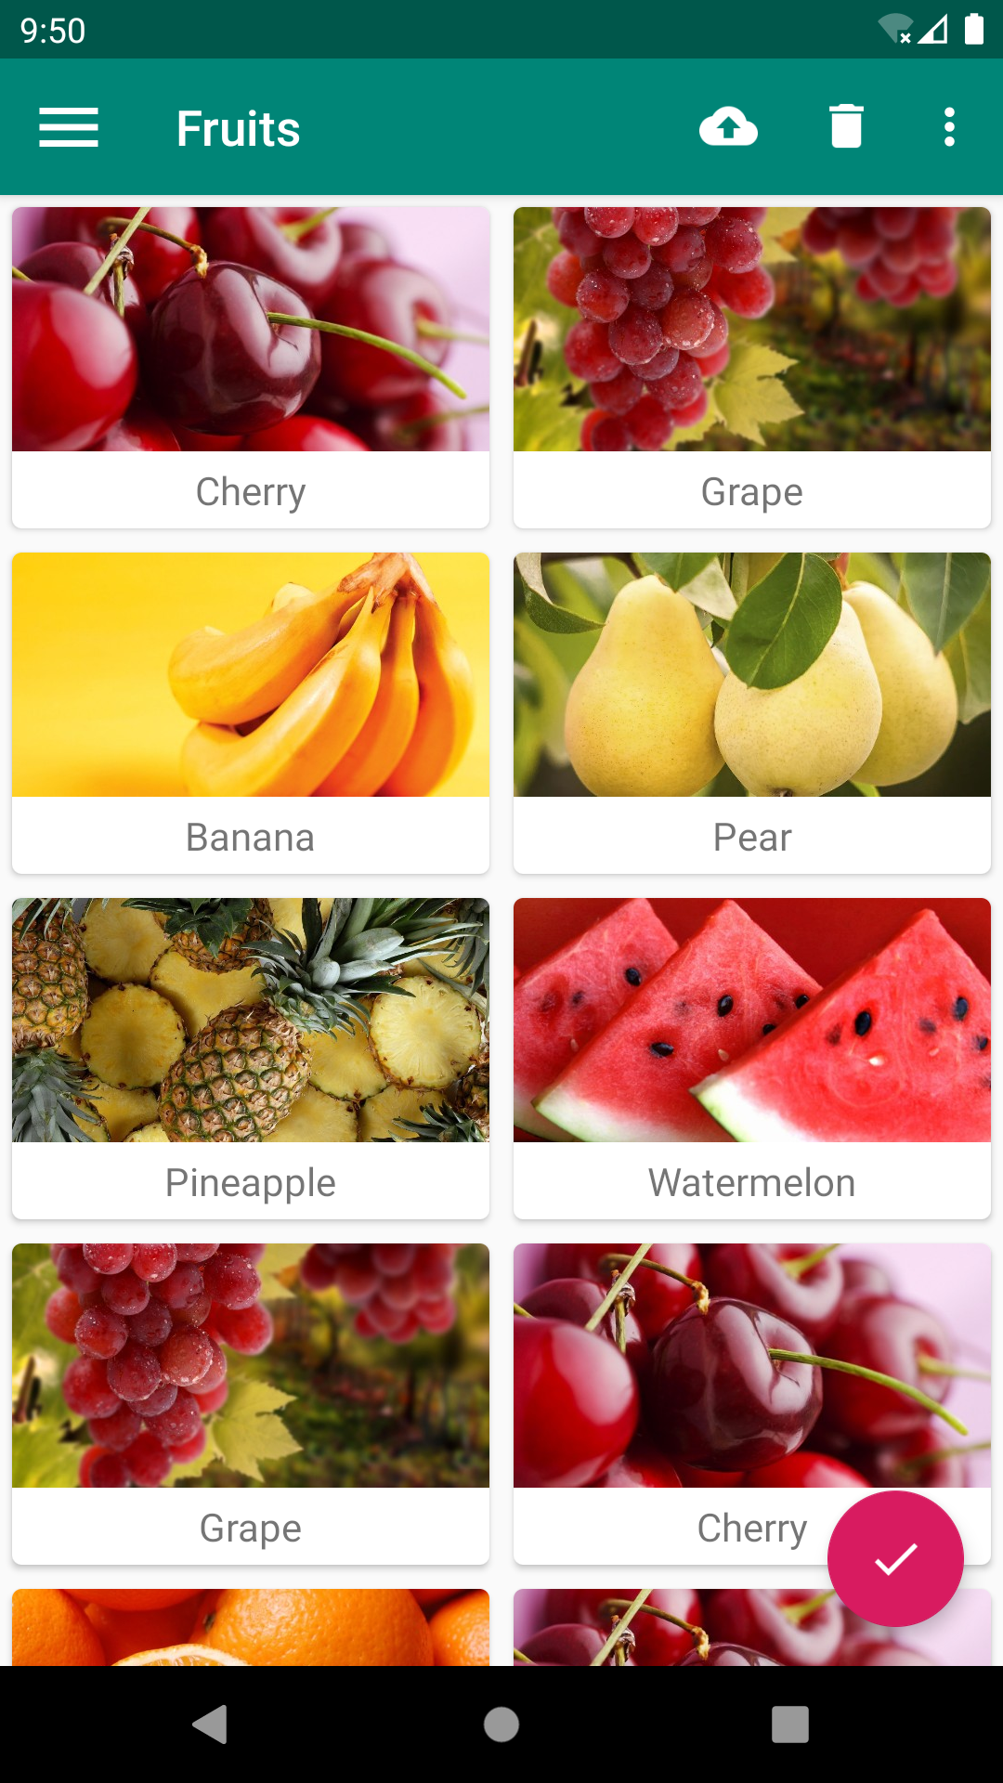
MaterialCardView的用法
将上述卡片式布局嵌入到RecyclerView当中，效果如下图所示。

Slide 20
下拉刷新

Slide 21
SwipeRefreshLayout的用法
SwipeRefreshLayout就是用于实现下拉刷新功能的核心类，它是由AndroidX库提供的。我们把想要实现下拉刷新功能的控件放置到SwipeRefreshLayout中，就可以迅速让这个控件支持下拉刷新。
<androidx.drawerlayout.widget.DrawerLayout
xmlns:android="http://schemas.android.com/apk/res/android"
xmlns:app="http://schemas.android.com/apk/res-auto"
android:id="@+id/drawerLayout"
android:layout_width="match_parent"
android:layout_height="match_parent">
<FrameLayout
android:layout_width="match_parent"
android:layout_height="match_parent">
…
<androidx.swiperefreshlayout.widget.SwipeRefreshLayout
android:id="@+id/swipeRefresh"
android:layout_width="match_parent"
android:layout_height="match_parent"
app:layout_behavior="@string/appbar_scrolling_view_behavior">
<androidx.recyclerview.widget.RecyclerView
android:id="@+id/recyclerView"
android:layout_width="match_parent"
android:layout_height="match_parent"
app:layout_behavior="@string/appbar_scrolling_view_behavior" />
</androidx.swiperefreshlayout.widget.SwipeRefreshLayout>
…
</FrameLayout>
…
</androidx.drawerlayout.widget.DrawerLayout>

Slide 22
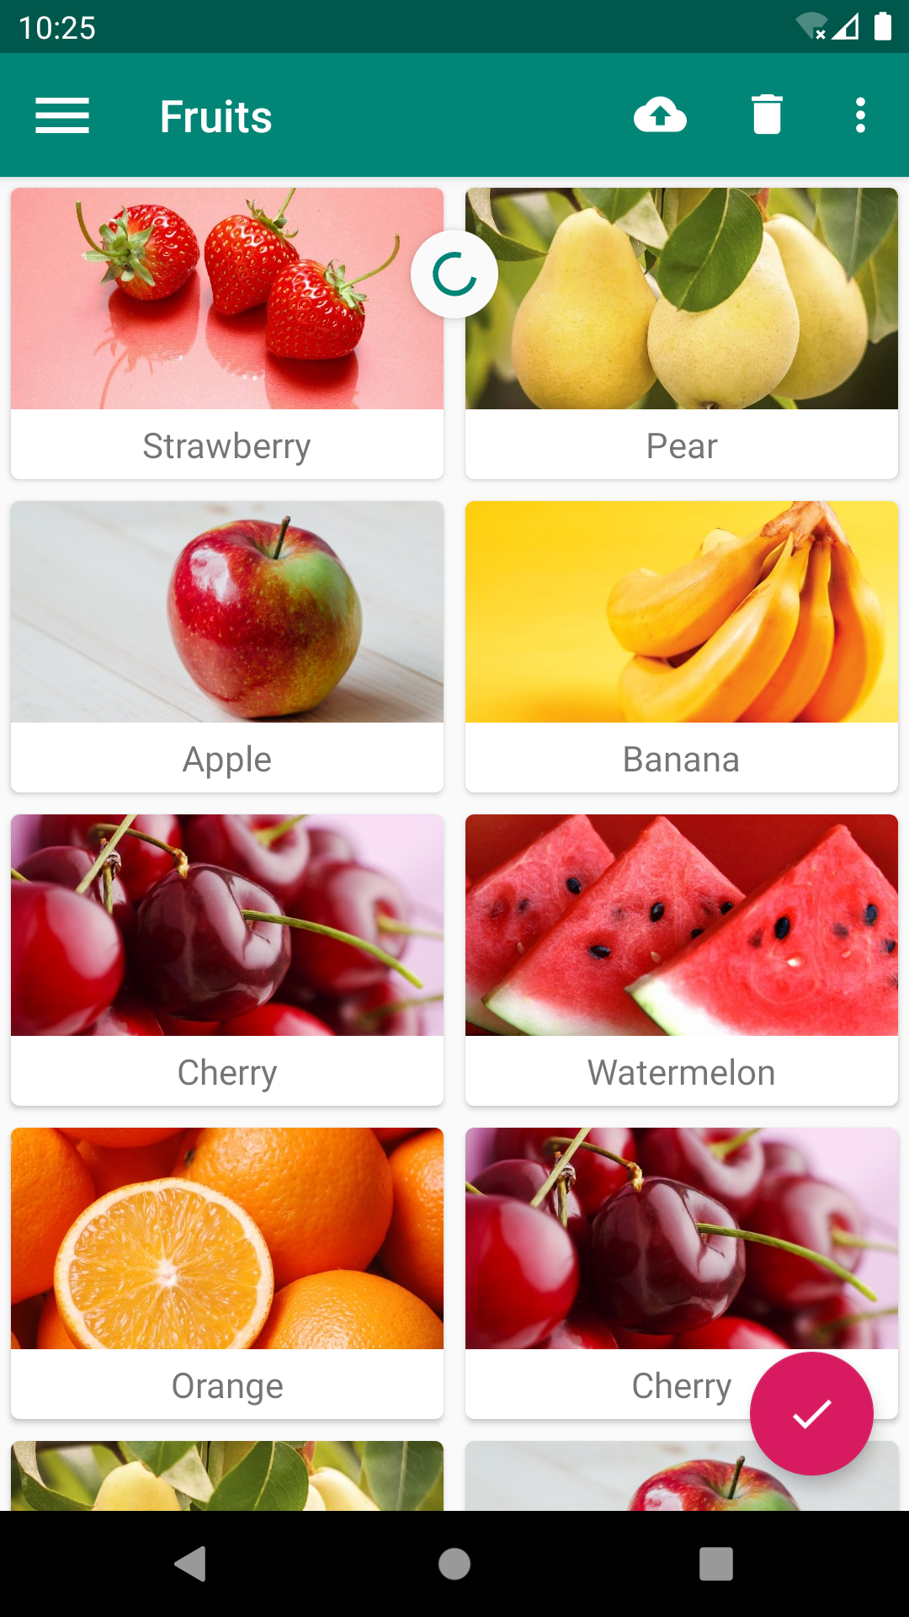
SwipeRefreshLayout的用法
现在在屏幕的主界面向下拖动，会有一个下拉刷新的进度条出现，松手后就会自动进行刷新了。

Slide 23
Kotlin课堂

Slide 24
求N个数的最大最小值
我们可以通过自定义一个max函数来获取N个数中的最大值，代码如下所示：
fun max(vararg nums: Int): Int {
var maxNum = Int.MIN_VALUE
for (num in nums) {
maxNum = max(maxNum, num)
}
return maxNum
}
仅仅经过这样的一层封装之后，我们在求N个数的最大值就会变得非常简单：
val a = 10
val b = 15
val c = 5
val largest = max(a, b, c)

Slide 25
简化Toast的用法
我们可以给String类和Int类各添加一个扩展函数，并在里面封装弹出Toast的具体逻辑。这样以后每次想要弹出Toast提示时，只需要调用它们的扩展函数就可以了。
fun String.showToast(context: Context) {
Toast.makeText(context, this, Toast.LENGTH_SHORT).show()
}
fun Int.showToast(context: Context) {
Toast.makeText(context, this, Toast.LENGTH_SHORT).show()
}
经过这样的扩展之后，我们在使用Toast时就可以变得非常简单了：
"This is Toast".showToast(context)
R.string.app_name.showToast(context)

Slide 26
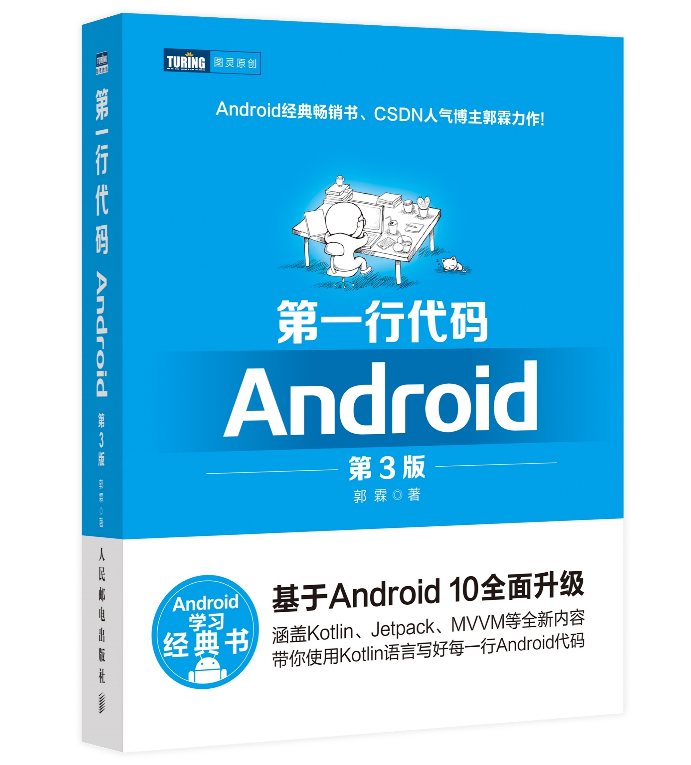

推荐阅读
推荐阅读
1. 《第一行代码——Android》官方主页
https://www.ituring.com.cn/book/2744
2. 郭霖微信公众号
1. 《第一行代码——Android》官方主页
https://www.ituring.com.cn/book/2744
2. 郭霖微信公众号

Slide 27
结束

